Slide 1








SOCIAL PSYCHOLOGY
第三章 社会化与自我意识
社会化的影响因素
湖南警察学院 段 水莲

Slide 2
四、社会化的影响因素
影响因素
（一）主观因素
1.遗传素质
（二）客观因素
2.宏观环境
社会文化
3.微观环境
家庭
学校
同辈群体
大众传媒

Slide 3
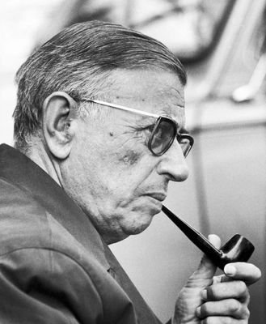
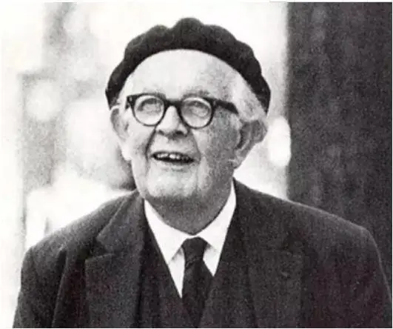
3、微观环境因素的影响
（1）家庭
人生只有童年。它的所有音键在童年时代都已按下。更确切地说，它的许多音键在童年时代就按得过重。
萨特
“你选择的任何成人，不管是原始人还是亚里士多德，都要从童年开始。他后来的生活使用着他早年创造的工具。”
皮亚杰

Slide 4
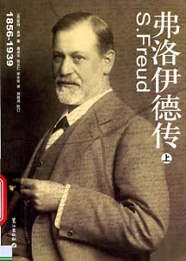
3、微观环境因素的影响
（1）家庭
口唇期(0-1岁)
肛门期(1-3岁)
性器期（3—5岁）
潜伏期（5—12岁）
生殖期（12—20岁）
人格发展阶段理论

Slide 5
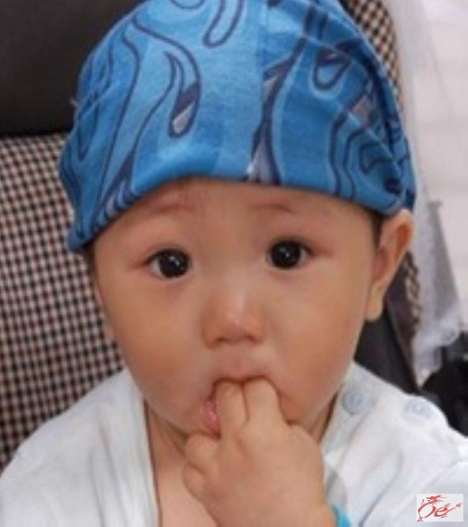
3、微观环境因素的影响
（1）家庭
口唇期(0-1岁)
可能会导致酗酒、
抽烟、吸毒
得不到满足
过分满足
依赖性人格
弗洛伊德的人格发展阶段理论

Slide 6
3、微观环境因素的影响
（1）家庭
肛门期(1-3岁)
容易形成
偏执的个性
大小便训练不当
又称俄狄浦斯情结，
恋母（父）情结如得到较好
解决，则可顺利形成超我；
如果得不到解决，就不能更好
地抑制自己的本能，长大后可
能引发各种心理问题！
性器期(3-5岁)
弗洛伊德的人格发展阶段理论

Slide 7
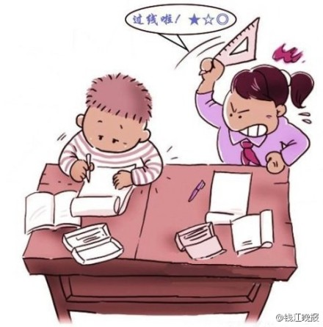
3、微观环境因素的影响
（1）家庭
潜伏期(5-12岁)
对性缺乏兴趣,转向学习、游戏、
体育及同辈人团体活动，男女
童界线清楚
生殖器期(12-20岁)
进入青春期发育期，性能量重新涌现，恋母（父）情结可能再次闯入意识，
个体的最重要任务就是摆脱父母，建立自己的生活。
弗洛伊德的人格发展阶段理论

Slide 8

林靖恩和李坤城

Slide 9
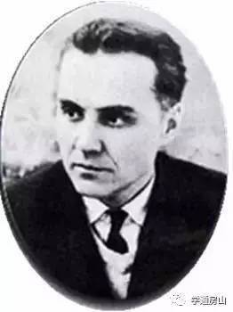
儿童就好比一块大理石，把这块大理石塑造成一座雕像需要六位雕塑家：1家庭；2学校；3儿童所在的集体；4儿童本人；5书籍；6偶然出现的因素。
霍姆林斯基

Slide 10



Slide 11





敬请指导
THANKS！
Notes:
11

